Slide 1


UBND XÃ HẢI HẬU
TRƯỜNG MN YÊN ĐỊNH
Lĩnh vực phát triển thẩm mỹ
Dạy hát “Mùa hè đến”
Nghe hát: Cái Cò đi đón cơn mưa
Trò chơi: Nghe âm thanh đoán tên nhạc cụ
Năm học: 2025 – 2026

Slide 2


Slide 3
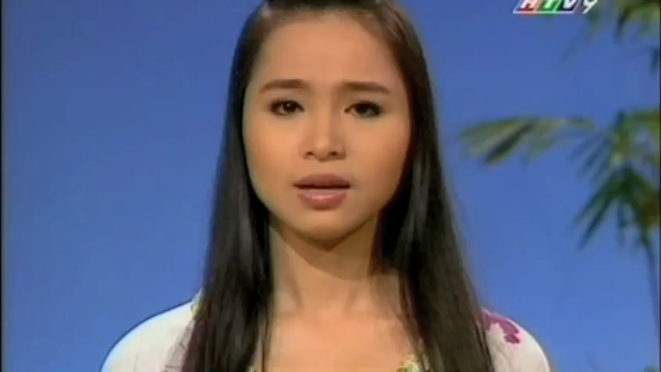

Slide 4

Trò chơi “Nghe âm thanh đoán tên nhạc cụ”

Slide 5
